Slide 1
PMS
105598003 劉彥麟
105598048 陳政皓
105598074 呂昭陞

Slide 2
PROBLEM STATEMENT
本軟體主要是為了讓專案管理者和開發人員可以追蹤專案進度與需求而設計。應用於各軟體開發公司或實驗室。
本軟體主要以圖形介面呈現，使用者一開始需要把專案的需求與測試項目新增至本軟體，軟體會依據使用者新增的內容，產生需求與測試的關係圖，讓使用者知道需求與測試的關係和完成狀態。

Slide 3
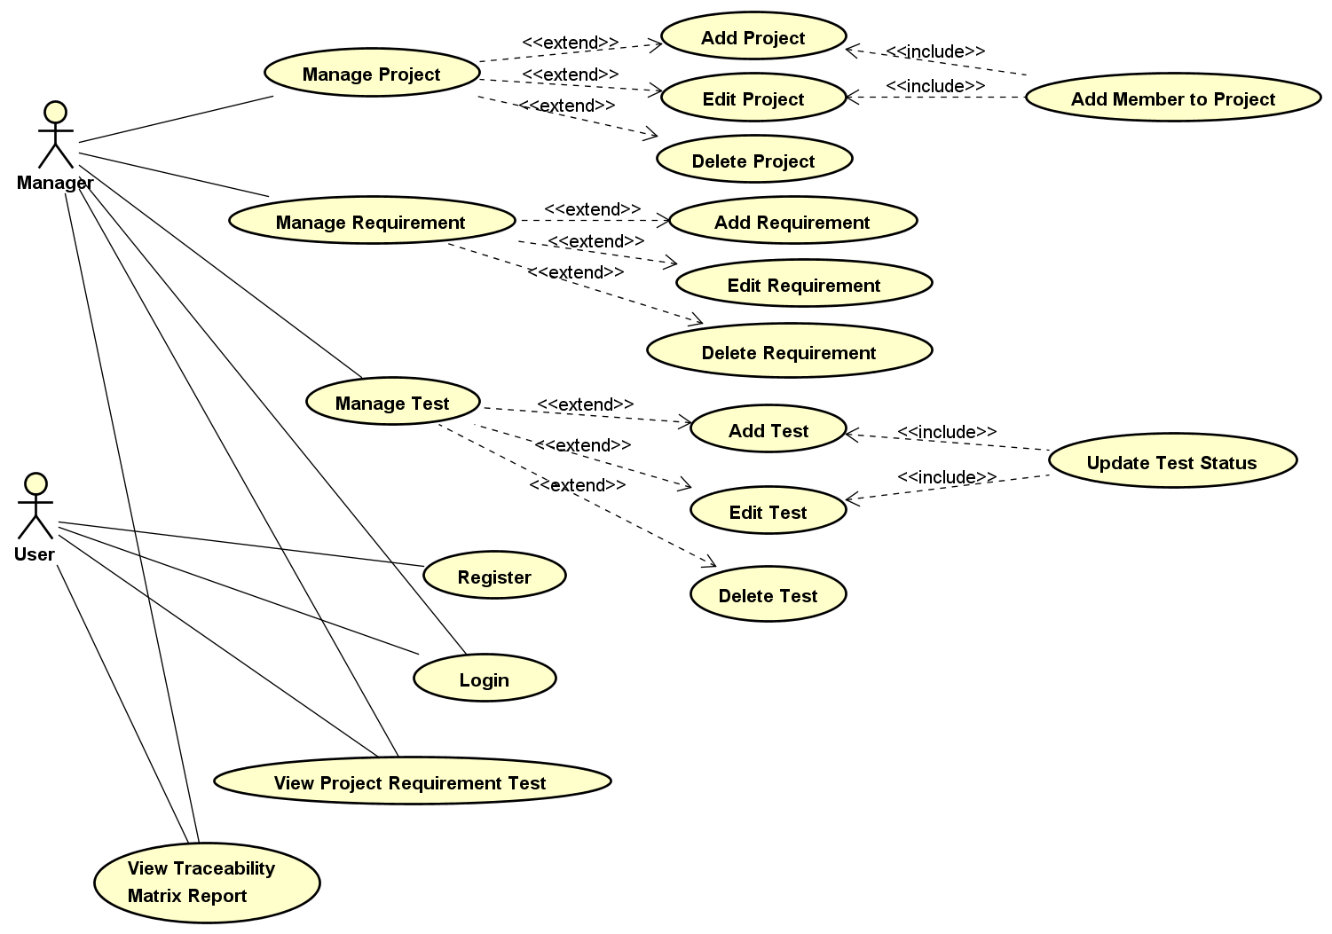
USE CASE DIAGRAM

Slide 4
DEMO

Slide 5
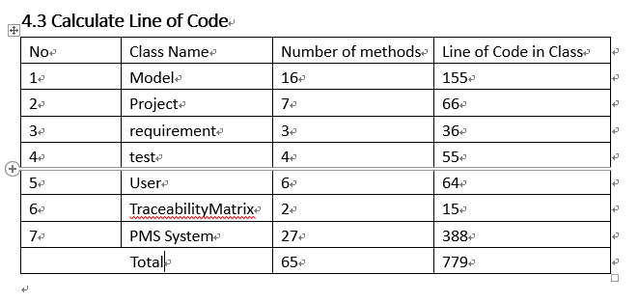
LOC of production code

Slide 6
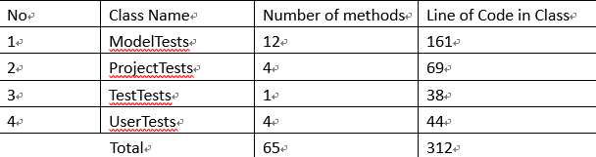
LOC of test code

Slide 7
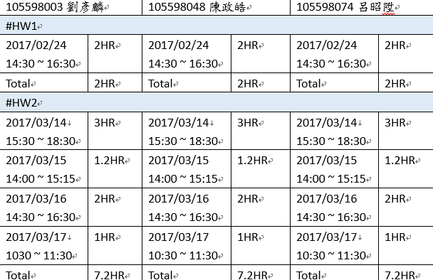
TOTAL TIME FOR MEMBERS

Slide 8
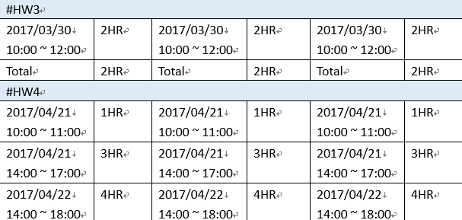
TOTAL TIME FOR MEMBERS

Slide 9
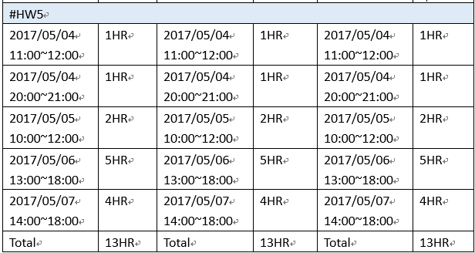
TOTAL TIME FOR MEMBERS

Slide 10
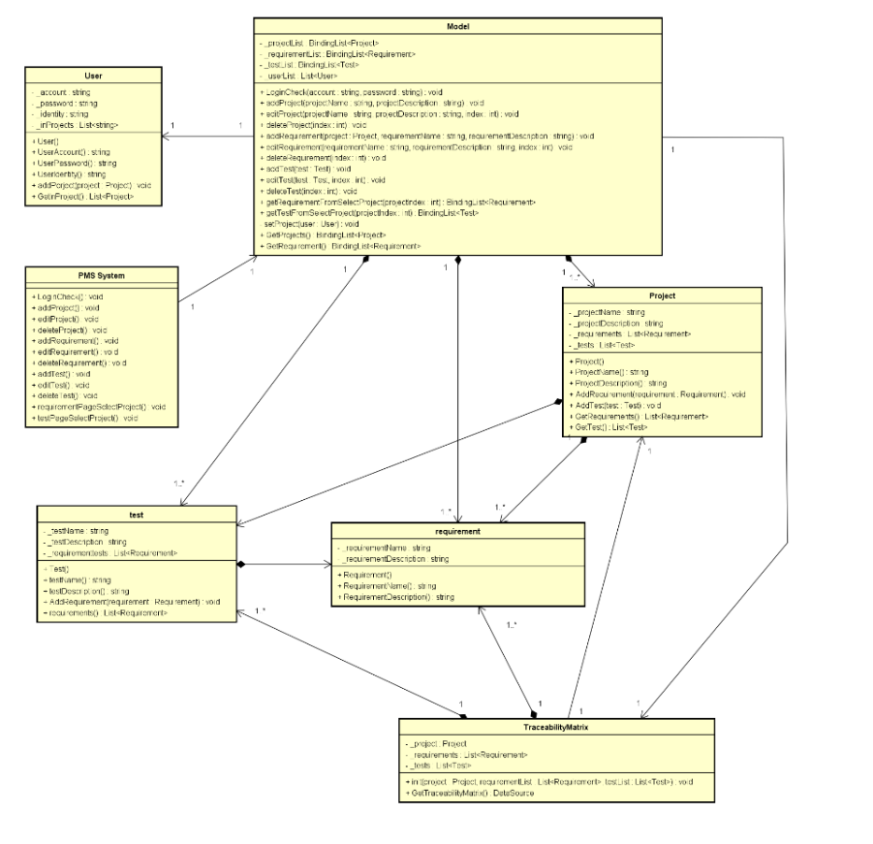

Slide 11
ALL UNIT TESTS

Slide 12
Thanks for listening!

